Slide 1
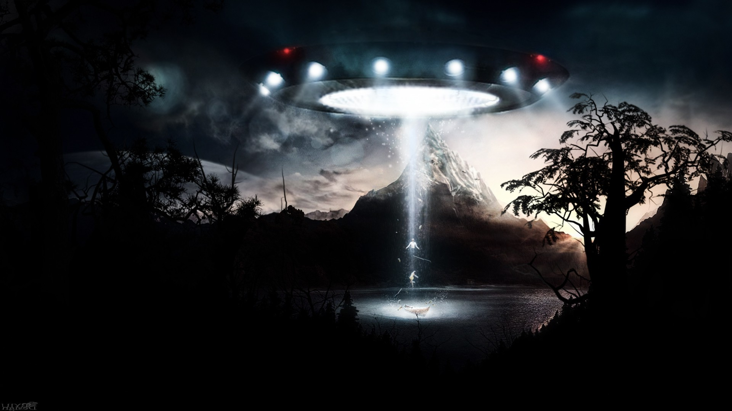
Fenômeno UFO
Avaliação de um site de Notícias Ufológicas
Thalia, Mateus Emanuel, Mateus Tayson, Samuel e Layla

Slide 2
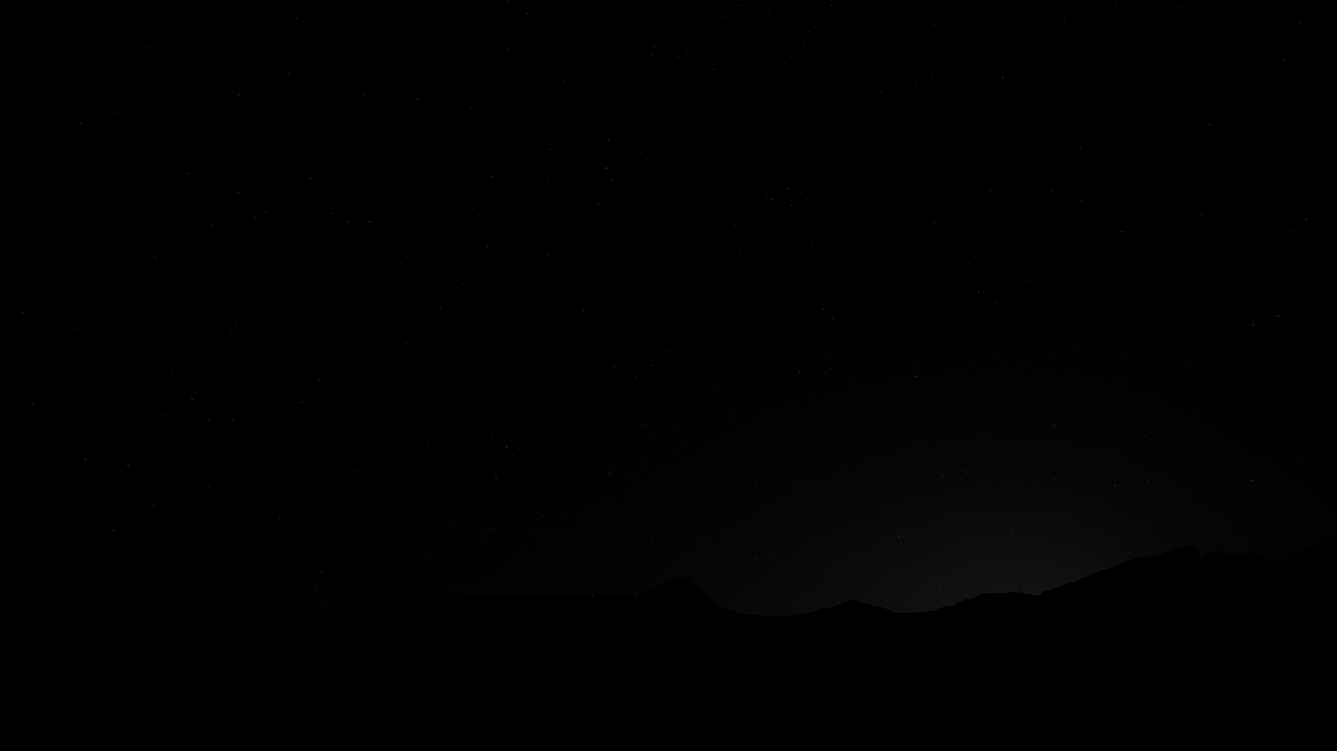
Avaliação Heurística
Objetivo: Identificar problemas de usabilidade nas interfaces do site.

Slide 3
Avaliação Heurística
Tarefa 1: O usuário terá de acessar umas das postagens do site e deverá deixar um comentário nela. Em seguida deverá apagar o comentário.
Tarefa 2: O analista terá que acessar a área de relatos e deverá criar um relato no site, saindo da página inicial. Da mesma forma deverá apagar o relato.
Tarefa 3: O analista terá que utilizar a barra de pesquisa para encontrar uma determinada postagem.

Slide 4
Avaliação Heurística
Partes avaliadas do sistema

Slide 5
Avaliação Heurística
Partes avaliadas do sistema

Slide 6
Teste de Usabilidade
Objetivo: Captar experiências de uso de uma plataforma ufológica voltada ao nosso público alvo.

Slide 7
Teste de Usabilidade
Tarefa 1: O usuário deve encontrar uma postagem relacionada a FAB e adicionar um comentário.
E-mail: lumniquixada@gmail.com
Nome: LumniOficial
Tarefa 2: O usuário terá que encontrar a opção de enviar seu relato.
Tarefa 3: O usuário terá que encontrar determinada categoria de postagens no site.

Slide 8
Teste de Usabilidade
Partes avaliadas do sistema

Slide 9
Resultados

Slide 10
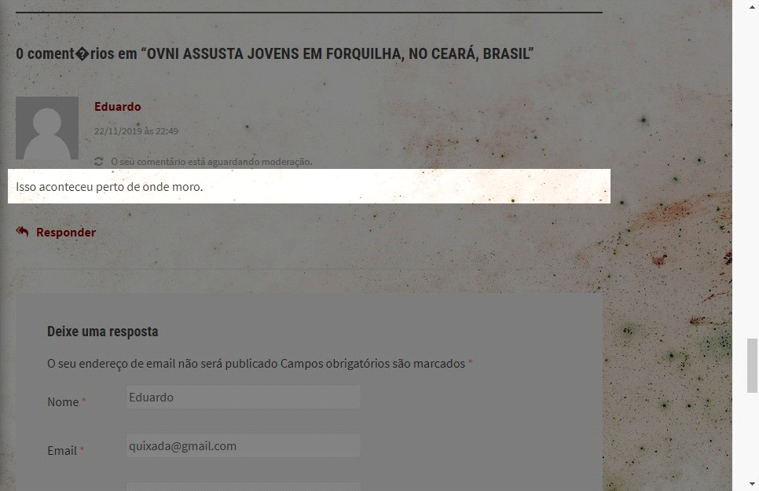
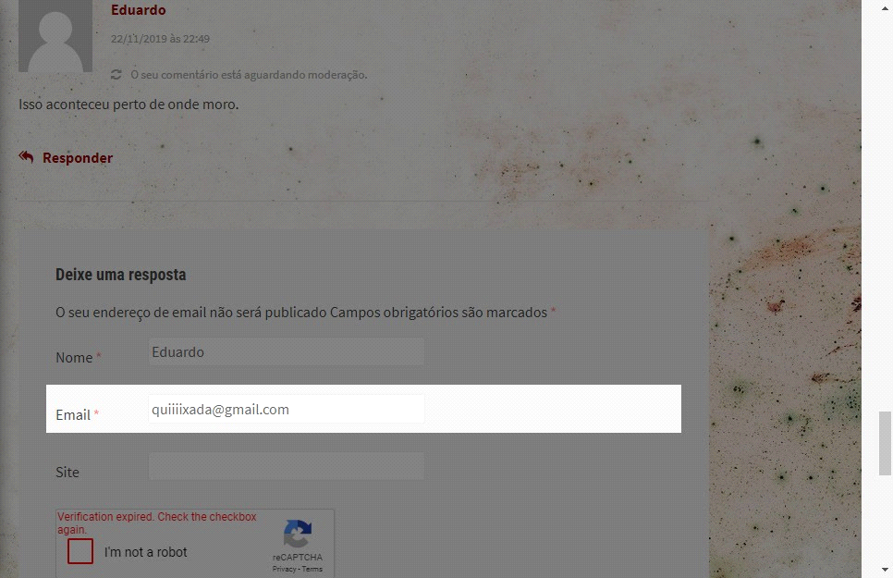
Avaliação Heurística
Heurística:
5. Prevenção de erros
04
03
Ausência de validadores em campos de preenchimento obrigatório
Não é possível excluir comentários

Slide 11

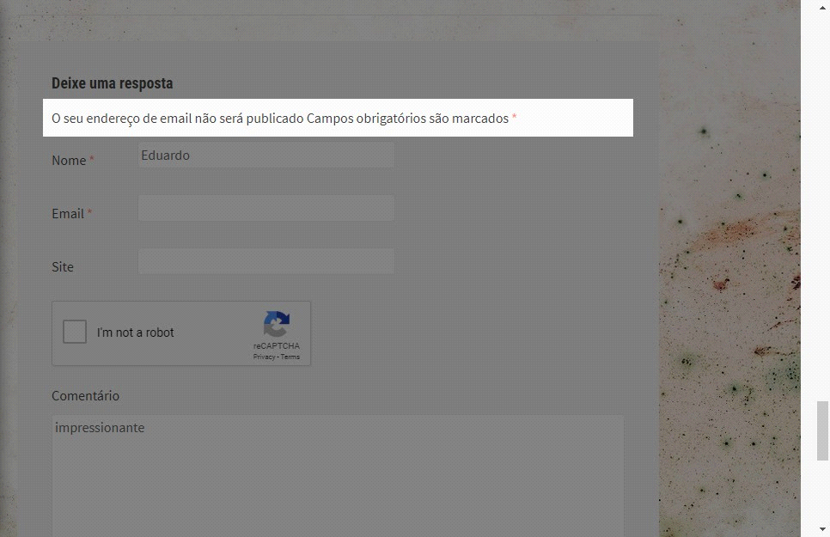
Avaliação Heurística
Heurística:
5. Prevenção de erros
03
04
Mensagens de erro na mesma linha que confundem na hora de preencher campos
Mensagens de erro que não indicam com precisão onde ocorrem tais problemas

Slide 12
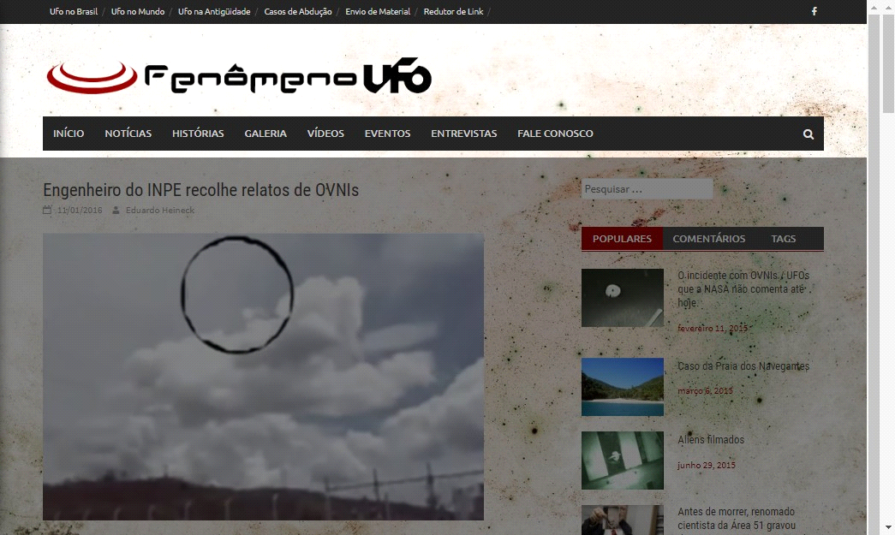
Avaliação Heurística
Heurística:
4. Consistência e Padronização
02
Repetição de funcionalidades desnecessárias (duas barras de pesquisa)

Slide 13
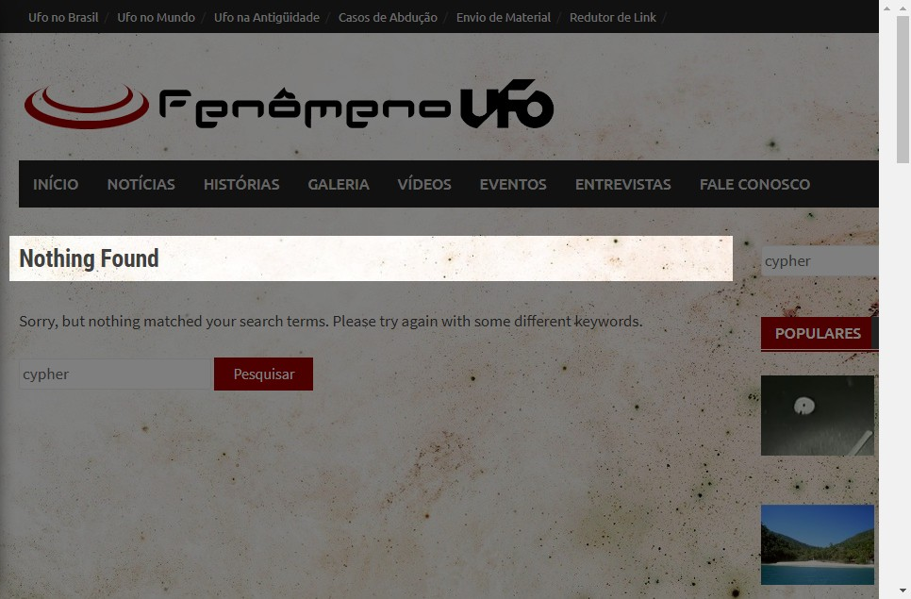
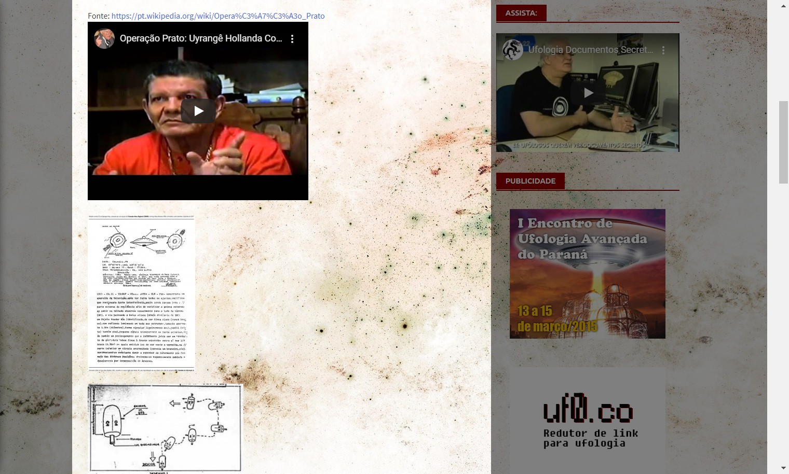
Avaliação Heurística
Heurística:
4. Consistência e Padronização
02
03
Mudança repentina no idioma do sistema
Desorganização imagética desconectando-se das informações textuais

Slide 14
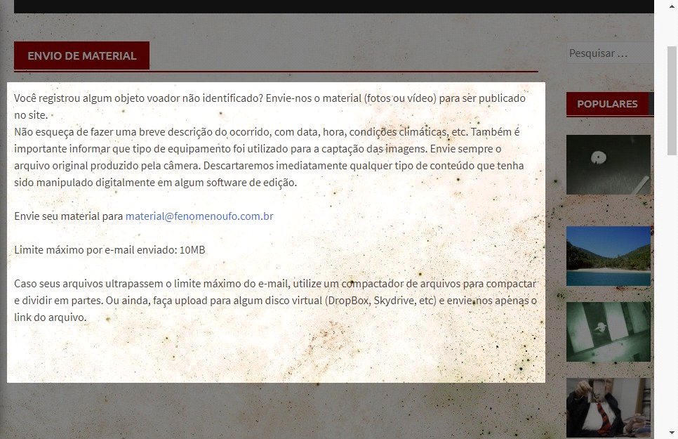
Avaliação Heurística
Heurística:
2. Compatibilidade entre o sistema e o mundo real
03
O sistema não permite postar relatos na própria pagina, diferente do mundo real onde o ideal é compartilhar evidencias com outras pessoas que também acreditam no assunto

Slide 15
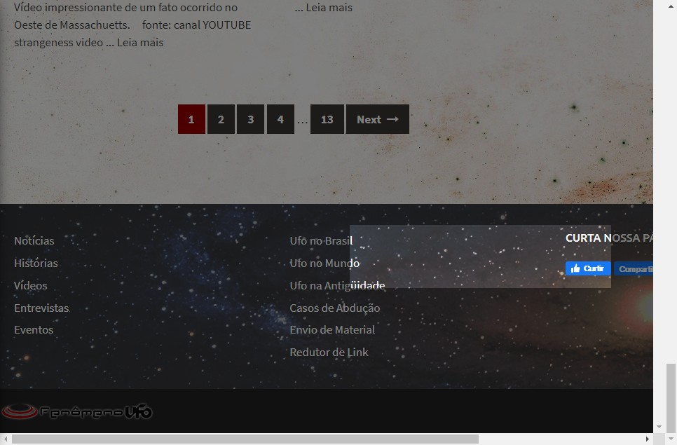
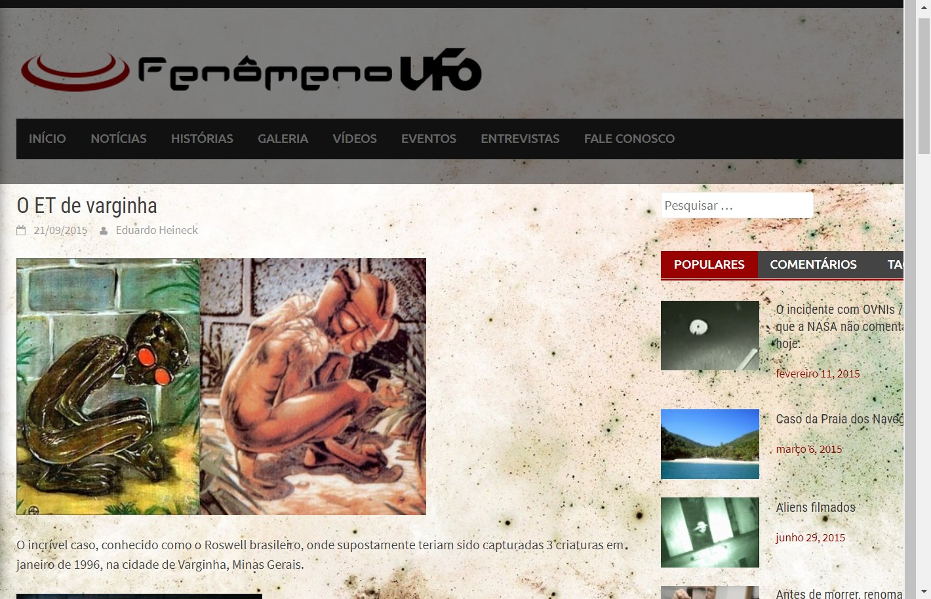
Avaliação Heurística
Heurística:
8. Estética e design minimalista
03
03
A diferenciação entre texto e fundo é crítica, pois o background de certas áreas da página atrapalham a leitura

Slide 16
Teste de Usabilidade
Tempo médio por tarefa
Tarefa 1: 2 min e 46s
Observações – Apenas um usuário utilizou a barra de pesquisa
Tarefa 2: 40 s
Observações – Um usuário não conseguiu concluir a tarefa
Tarefa 3: 16s
Observações – Tags facilmente encontradas

Slide 17

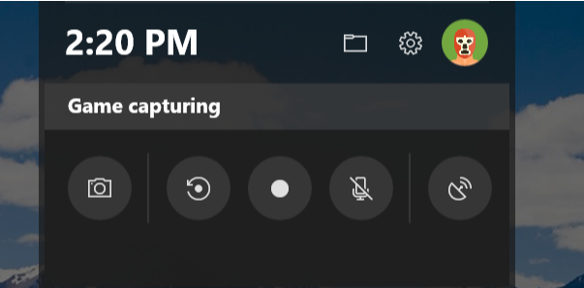



Instrumentos de Avaliação

